Slide 1
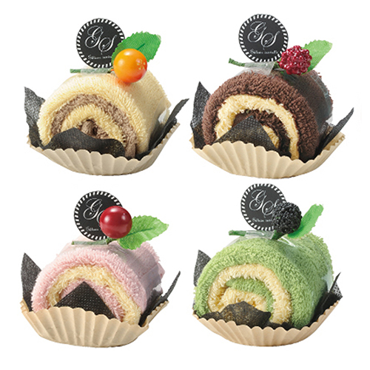
【提案書】
クリームロールタオル
特徴
大と小のタオルを使ってロールケーキ風に見立てたパッケージングがとってもラブリーでオシャレなギフトアイテムです。バレンタインなどのプレゼント用や、特典、景品用におすすめ。
納期
納期スペース
仕様
カラー展開 ： アイボリー･グリーン･ピンク･ブラウン 4色取混ぜ
素 材 ： 綿
サイズ ： 大/200×200mm､小/120×220mm(セット時/約φ55×55mm)
包 装 ： デザイン袋
生産国 ： 中国
お見積
お見積りスペース

